Slide 1
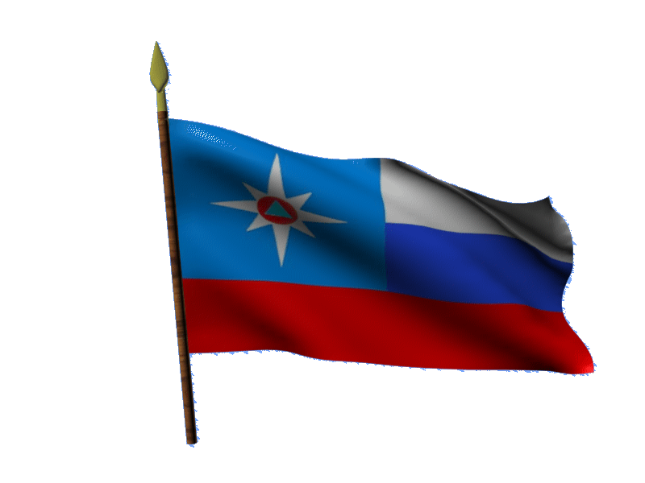
МОДЕЛЬ
РАЗВИТИЯ ЛАВИННООПАСНОЙ ОБСТАНОВКИ
НА ТЕРРИТОРИИ КРАСНОДАРСКОГО КРАЯ
Notes:
1

Slide 2
ИНФОРМАЦИОННЫЕ МАТЕРИАЛЫ ЛАВИННОЙ ОПАСНОСТИ НА ТЕРРИТОРИИ
КРАСНОДАРСКОГО КРАЯ
Всего на территории Краснодарского края:
1 лавиноопасный район МО г. Сочи, на территории н.п. Эстосадок расположено 4 горнолыжных туристических курортов (ГЛК «Роза-Хутор», ГК «Альпика-Сервис», ГТЦ ОАО «Газпром» (Альпика), СТК «Горная Карусель»).
СТК «Горная Карусель»
ГК «Альпика-Сервис»
ОБЪЕКТЫ ПОПАДАЮЩИЕ В ЗОНУ ВОЗДЕЙСТВИЯ ЛАВИН НА АВТОМОБИЛЬНОЙ ДОРОГЕ А-149 "Адлер-Красная Поляна "
36,5-37,5 км
Красная Поляна
Наименование | Подъемники |  | Трассы
 | Кол-во | Протяженность | Кол-во | Протяженность
Горная Карусель | 13 | 10 718 | 42 | 32 430
Газпром Альпика | 13 | 12 713 | 23 | 20 272
Альпика Сервис | 5 | 4 998 | 5 | 7 539
Роза Хутор | 27 | 27 537 | 66 | 99156
ВСЕГО: | 58 шт. | 55 966 м. | 136 шт. | 159 397 м.
ГТЦ ОАО «Газпром» (Альпика)
ГЛК «Роза-Хутор»
Автомобильная дорога А-148 «Адлер – Красная Поляна»
27,8-28,5 км
А-148
33,7-34,0 км
27,4 км
Трехмерная модель участка дороги
27,2 км
31,7-32,2 км
Условные обозначения
ПСЧ-1
- пожарно-спасательные формирования
27,4-27,6 км
- МНИСС ГЛОНАС
- больница городская
26,5-27,1 км
- пожаровзрывоопасные объекты
- линии электропередач 110 кВт
- порывы ветра

Slide 3
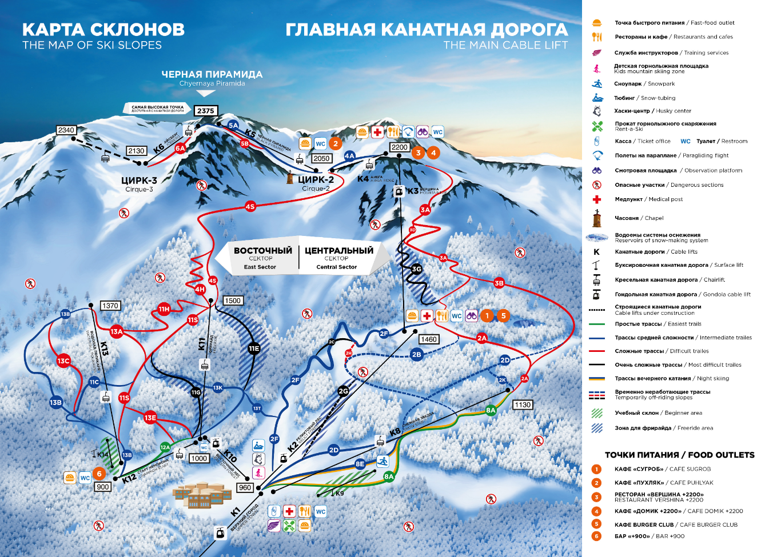
СХЕМА РАСПОЛОЖЕНИЯ СПОРТИВНО - ТУРИСТИЧЕСКОГО КОМПЛЕКСА «ГОРНАЯ КАРУСЕЛЬ»
СТК «Горная Карусель»
Красная Поляна
№ п/п | Субъект РФ | Наименование курорта | Дата официального открытия | Открыт/ закрыт | Планируемое количество отдыхающих | Объемы гостиничной инфраструктуры (вместимость,чел.)
1 | Краснодарский край | Горная Карусель | 23.11.2020 | Открыт | 100-300 чел. ежедневно, в выходные и праздничные дни до 17000 чел. | 6311 чел.
Наименование | Подъемники |  | Трассы
 | Кол-во | Протяженность | Кол-во | Протяженность
Горная Карусель | 13 | 10 718 | 42 | 32 430
Силы и средства объектового подразделения противолавинной службы СТК «Горная Карусель»

Slide 4
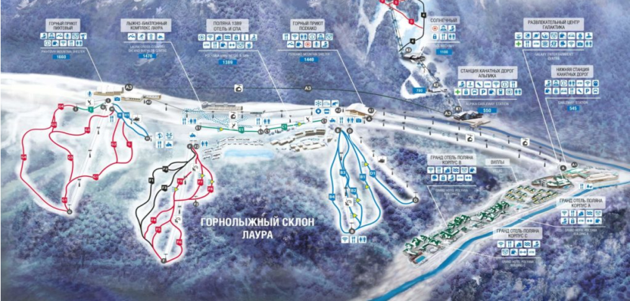
СХЕМА РАСПОЛОЖЕНИЯ ГОРНО-ТУРИСТИЧЕСКОГО ЦЕНТРА
ОАО «ГАЗПРОМ» (АЛЬПИКА)
ГТЦ ОАО «Газпром» (Альпика)
Красная Поляна
№ п/п | Субъект РФ | Наименование курорта | Дата официального открытия | Открыт/ закрыт | Планируемое количество отдыхающих | Объемы гостиничной инфраструктуры (вместимость,чел.)
1 | Краснодарский край | Газпром | 14.12.2020 | Открыт | 100-300 чел. ежедневно, в выходные и праздничные дни до 17000 чел. | 1973 чел.
Наименование | Подъемники |  | Трассы
 | Кол-во | Протяженность | Кол-во | Протяженность
Газпром Лаура | 13 | 12 713 | 23 | 20 272

Slide 5
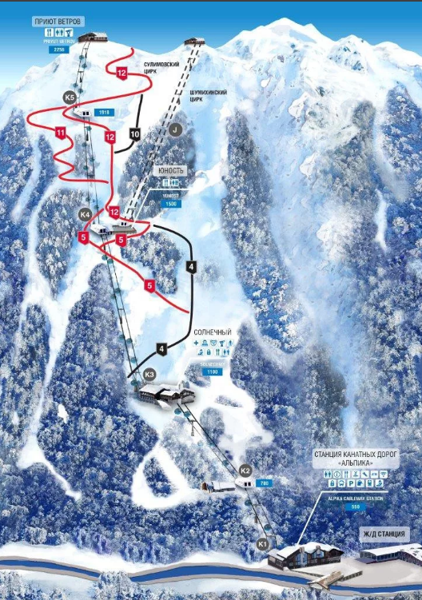
СХЕМА РАСПОЛОЖЕНИЯ ГОРНОЛЫЖНЫОГО КОМПЛЕКСА
«АЛЬПИКА-СЕРВИС»
Красная Поляна
ГК «Альпика-Сервис»
№ п/п | Субъект РФ | Наименование курорта | Дата официального открытия | Открыт/ закрыт | Планируемое количество отдыхающих | Объемы гостиничной инфраструктуры (вместимость,чел.)
1 | Краснодарский край | Альпика Сервис | 08.12.2020 | Открыт | 20-30 чел. ежедневно, в выходные и праздничные дни до 100 чел. | 0 чел. (гостиничный комплекс отсутствует)
Наименование | Подъемники |  | Трассы
 | Кол-во | Протяженность | Кол-во | Протяженность
Альпика Сервис | 5 | 4 998 | 5 | 7 539
Силы и средства объектового подразделения противолавинной службы ГКК «Альпика Сервис»
(обслуживает на договорной основе снеголавинный отряд ФГБУ «СЦГМС ЧАМ»

Slide 6
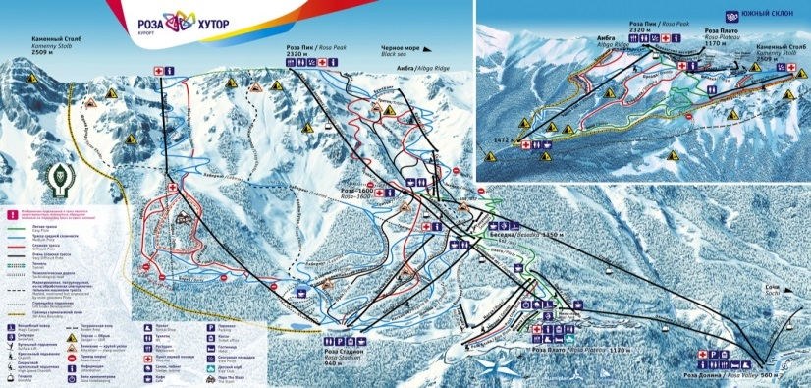
СХЕМА РАСПОЛОЖЕНИЯ ГОРНОГО КУРОРТА «РОЗА-ХУТОР»
Красная Поляна
ГК «Роза-Хутор»
№ п/п | Субъект РФ | Наименование курорта | Дата официального открытия | Открыт/ закрыт | Планируемое количество отдыхающих | Объемы гостиничной инфраструктуры (вместимость,чел.)
1 | Краснодарский край | Роза Хутор | 13.12.2020 | Открыт | 100-300 чел. ежедневно, в выходные и праздничные дни до 17000 чел. | 6870 чел.
Наименование | Подъемники |  | Трассы
 | Кол-во | Протяженность | Кол-во | Протяженность
Роза Хутор | 27 | 27 537 | 66 | 99156
Силы и средства объектового подразделения противолавинной службы ГТЦ ООО «Роза Хутор»»

Slide 7
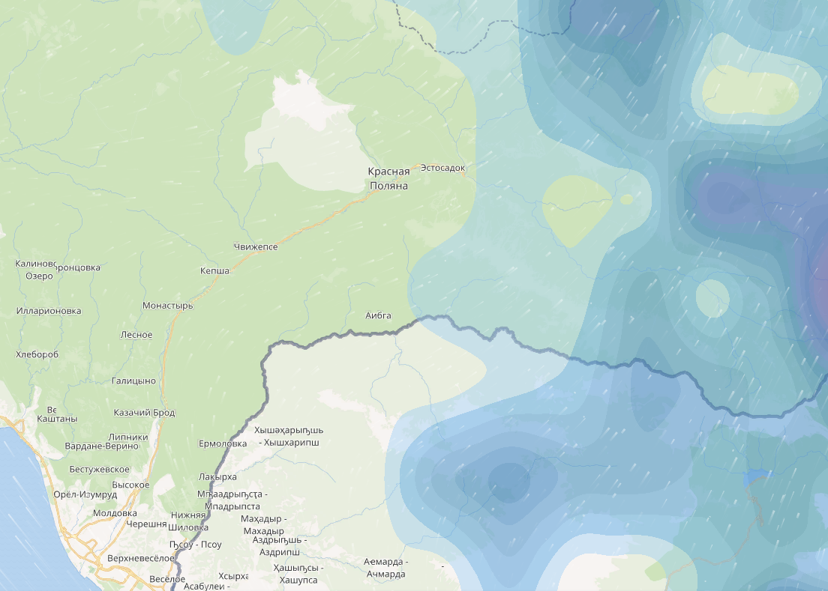
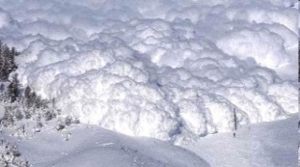
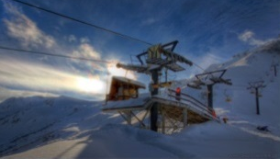
ИНФОРМАЦИОННЫЕ МАТЕРИАЛЫ ЛАВИННОЙ ОПАСНОСТИ НА ТЕРРИТОРИИ
КРАСНОДАРСКОГО КРАЯ
В горах выше 500 м н.у.м. – СЛАБАЯ ЛАВИННАЯ ОПАСНОСТЬ.
На автодороге А-149 Адлер – Красная Поляна – НЕЛАВИНООПАСНО.
Высота снежного покрова в горных районах:
Пункт | Высота, см. | Изменение за сутки, см.
Аибга (2320 м.) | 342 | +8
Роза (1600 м.) | 400 | +10
За прошедшие сутки сходов лавин не зарегистрировано.
Всего с начала лавиноопасного периода зарегистрировано 683 схода лавин (в том числе 61 самопроизвольная, принудительных - 622).

Slide 8
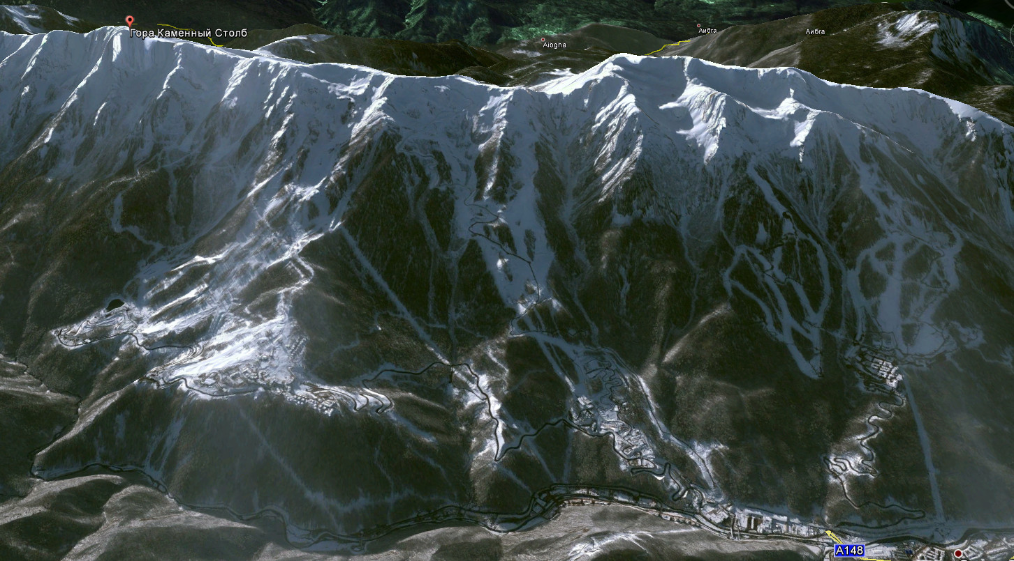
ЛАВИНООПАСНЫЕ УЧАСТКИ МО ГОРОД-КУРОРТ СОЧИ
Участок схода лавин № 1.
Объём лавины может составлять до 10 тыс. куб. м. В случае схода лавины могут попасть фрирайдеры и хелиски до 25 человек. Объекты инфраструктуры в зону не попадают.
Участок схода лавин № 5.
Объём лавины может составлять до 1,5 млн. куб. м. В зону лавинных процессов попадают туристы до 50 человек и обслуживающий персонал 6 человек, канатные дороги.
Участок схода лавин № 2.
Объём лавины может составлять до 1 млн. куб. м. В случае схода лавины могут попасть туристы до 45 человек и обслуживающий персонал 14 человек, канатные дороги, кафе.
Участок схода лавин № 4.
Объём лавины может составлять до 1 млн. куб. м. В зону лавинных процессов попадает туристический комплекс обслуживающий персонал 28 человек, количество туристов от 60 до 120 человек.
Протяженность до 1000 м.
Участок схода лавин № 3.
Объём лавины может составлять до 1 млн. куб. м. В случае схода лавины могут попасть туристы до 50 человек и обслуживающий персонал 8 человек, канатные дороги, кафе.
Протяженность до 1500 м.
Протяженность до 1500 м.
Условные обозначения
- Горнолыжная трасса
- Туристы-лыжники
- Канатная дорога
Протяженность до 2500 м.
Протяженность до 2700 м.
- Кафе и туристические комплексы
- Направление схода лавины

Slide 9
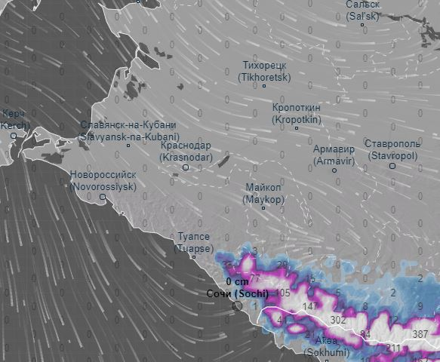
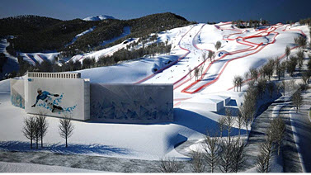
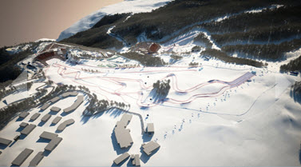
МОДЕЛЬ ПО ЛАВИНООПАСНОМУ УЧАСТКУ КОМПЛЕКСА СНОУБОРД-ПАРК И ФРИСТАЙЛ-ЦЕНТР
Высота снежного покрова
Объём лавины может составлять до 500 тыс . куб. м . В случае схода лавины могут попасть 2 объекта инфраструктуры и до 20 человек
Сноуборд-парк
Условные обозначения
Фристайл-центр
Направление схода лавины

Slide 10
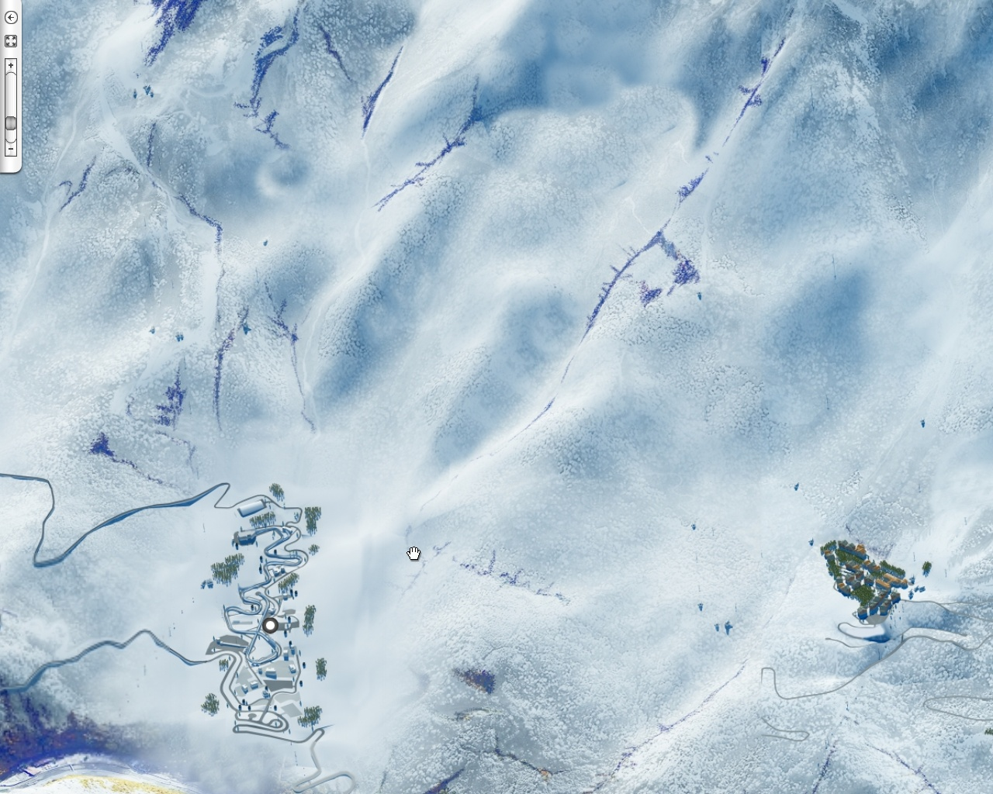
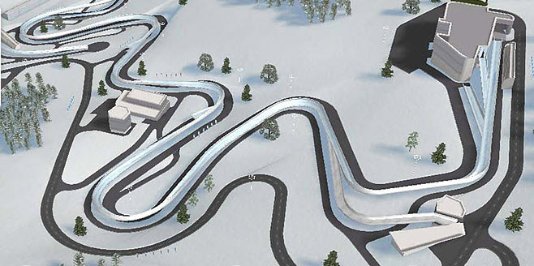
МОДЕЛЬ ПО ЛАВИНООПАСНОМУ УЧАСТКУ КОМПЛЕКСА САННО-БОБСЛЕЙНАЯ ТРАССА
Высота снежного покрова
Объём лавины может составлять макс. 200 тыс. куб. м. Высота снега, при которой целесообразно произвести принудительный спуск лавин 10 см. В случае схода лавины объекты инфраструктуры и туристы под лавину не попадают.
Условные обозначения
Санно-бобслейная трасса
Направление схода лавины

Slide 11
МОДЕЛЬ ПО ЛАВИНООПАСНОМУ УЧАСТКУ КОМПЛЕКСА ГОРНОЛЫЖНЫЙ ЦЕНТР «РОЗА ХУТОР»
Высота снежного покрова
Объём лавины может составлять до 100 тыс. куб. м. В случае схода лавины могут попасть фрирайдеры, и хелиски.
Объём лавины может составлять до 200 тыс. куб. м. В случае схода лавины могут попасть фрирайдеры, хелиски.
Объём лавины может составлять до 500 тыс. куб. м. В случае схода лавины могут попасть фрирайдеры, хелиски канатные дороги.
Условные обозначения
Горнолыжный центр
"Роза Хутор"
Направление схода лавины

Slide 12
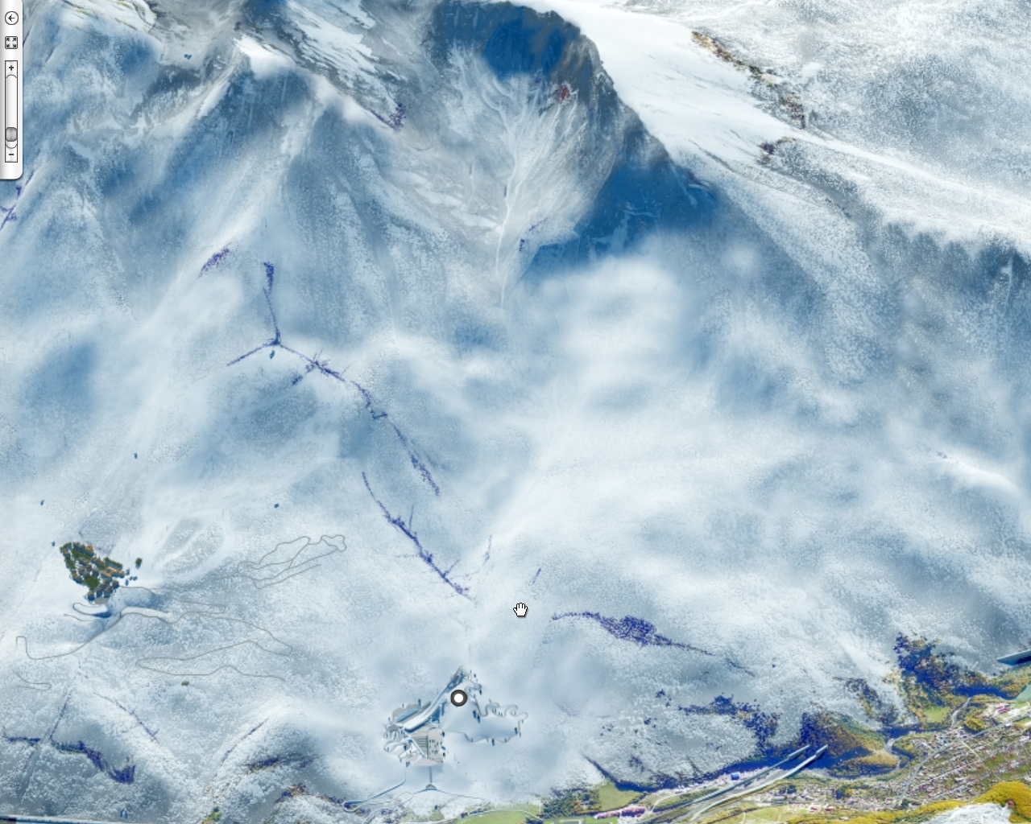
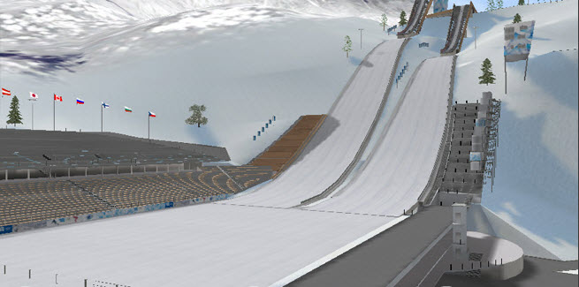
МОДЕЛЬ ПО ЛАВИНООПАСНОМУ УЧАСТКУ КОМПЛЕКСА ТРАМПЛИНОВ
Высота снежного покрова
Объём лавины может составлять до 100 тыс. м3. В случае схода лавины строения комплекса и люди не пострадают.
Комплекс трамплинов
Условные обозначения
Направление схода лавины

Slide 13
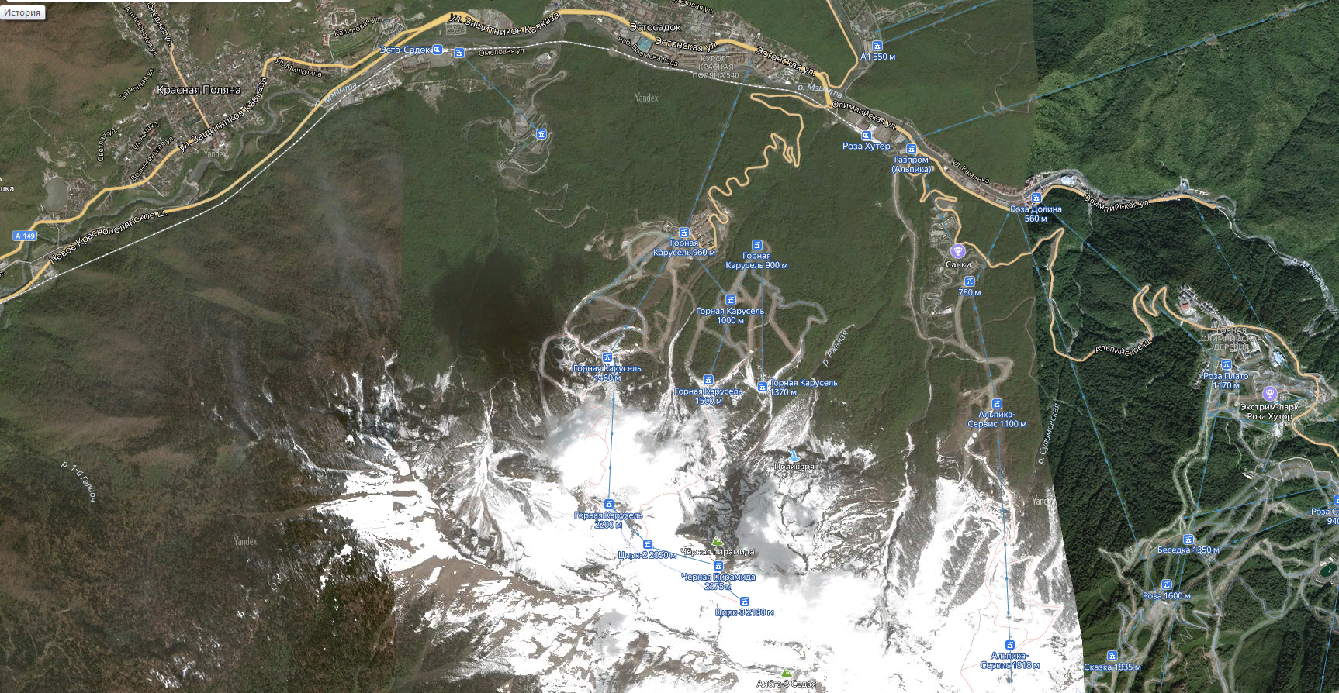
ИНФОРМАЦИОННЫЕ МАТЕРИАЛЫ ЛАВИННОЙ ОПАСНОСТИ НА ТЕРРИТОРИИ
КРАСНОДАРСКОГО КРАЯ
Красная Поляна
н.п. Эстосадок
ГЛК «Роза-Хутор»
МП
№1
250
ГТЦ ОАО «Газпром» (Альпика)
СТК «Горная Карусель»
МП
№2
150
ГК «Альпика-Сервис»
В случае необходимости на территории н.п. Эстосадок имеется 2 медицинских пункта общей вместимостью 400 койко-мест, готовых оказывает терапевтический прием, первичную медико-санитарную помощь, рентгенологическую диагностику, лабораторные исследования, физиотерапевтические процедуры, и диагностические исследования.
Условные обозначения
Канатные дороги

